Slide 1
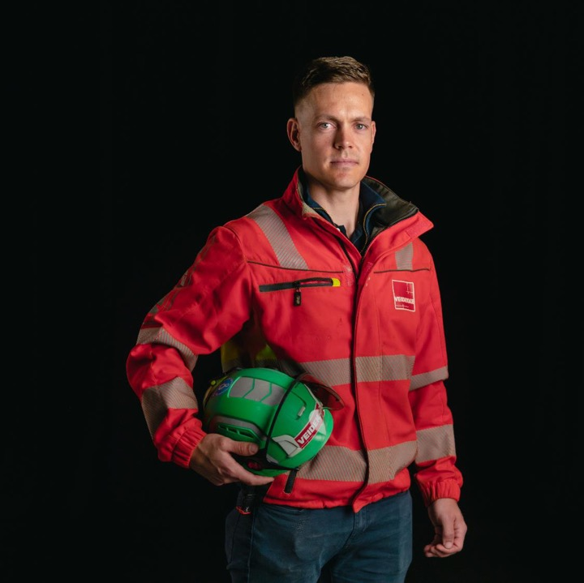
Veidekkes HMS-uke 2023:
De seks store fareområdene
Veidekkes HMS-uke 2023

Slide 2
Hvordan gjennomføre felles program?
Kort introduksjon til årets tema, bruk gjerne denne PowerPoint-presentasjonen (5 minutter)
Spill av årets HMS-ukefilm på storskjerm, eventuelt via mobiltelefonen (15 minutter)
Gjennomfør refleksjonsoppgavene i mindre grupper. Gå sammen to og to eller tre og tre. Diskuter deretter svarene i plenum. (Sett av tilstrekkelig med tid – minst 40 minutter)
Det felles programmet tar cirka 60 minutter å gjennomføre til sammen.

Slide 3
Hva er Veidekkes HMS-mål?
Ingen skal bli syke, skade seg eller i verste fall miste livet som følge av å jobbe i eller for Veidekke. Hovedprioriteten er å få slutt på de alvorlige skadene.
En viktig forutsetning for god HMS er god produksjon og aktiv involvering av alle medarbeidere. Veidekke skal kontinuerlig jobbe med forbedringer av selskapets systematiske HMS-arbeid.
Våre arbeidssteder skal kjennetegnes av høy trivsel og nulltoleranse for mobbing og trakassering. Alle skal behandles likeverdig og med respekt.

Slide 4
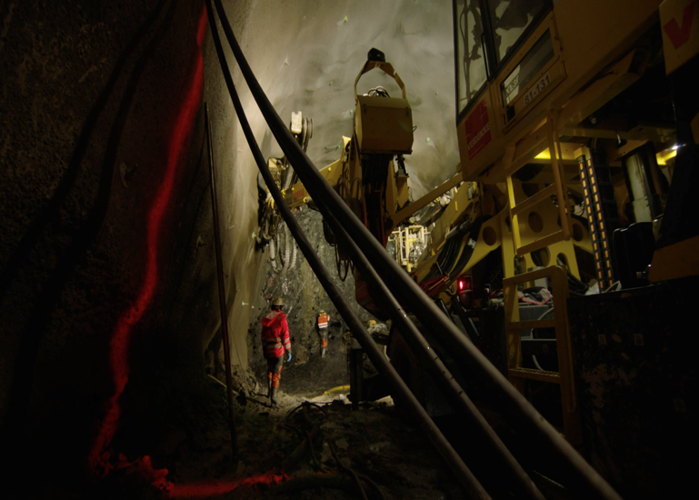
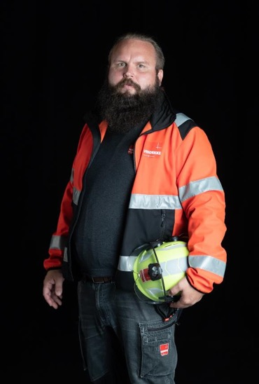
Temaet for HMS-uka 2023
De seks store fareområdene i bygg- og anleggsbransjen

Slide 5
Tre forutsetninger for å kunne gjennomføre jobben med lavest mulig risiko
1. Planlegging. God planlegging fra prosjektering til gjennomføring kan redusere risiko. Realistiske tidsrammer og god dialog mellom de fagenhetene som planlegger og de som gjør jobben, gjør det mulig å jobbe på en tryggere måte.
2. Barrierer. I bygg- og anleggsbransjen er arbeidsplassen i stadig endring, og det er stor forskjell på teori og praksis. Barrierer skal forhindre farlige situasjoner og sørge for fysiske hindre som begrenser sjansene for ulykker.
3. Adferd. Arbeidstilsynets årsrapporter viser at atferd var en av årsakene i 84 prosent av de mest alvorlige ulykkene i bygg- og anleggsbransjen. Derfor er det viktig å være bevisst på alle faktorer som påvirker evnen til å være oppmerksom og konsentrert.

Slide 6
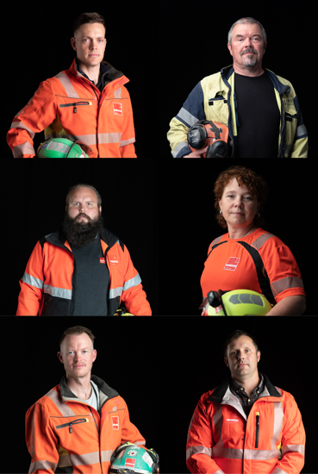
Alle prosjekter er forskjellige. Men risikoene er like. De seks store fareområdene i bransjen er:
Fallende gjenstand
Store kjøretøy
Elektrisk spenning
Sprenging/eksplosjon
Fall fra høyde
Klemt/fanget

Slide 7
Se filmen

Slide 8
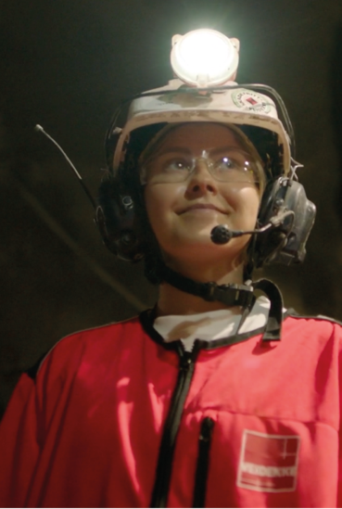
Refleksjonsoppgaver etter filmen
Bruk tilstrekkelig med tid på denne delen, minst 40 minutter
Gå sammen to og to eller tre og tre
Gjennomfør refleksjonsoppgavene
Diskuter deretter svarene i plenum

Slide 9
Refleksjonsoppgaver
I en travel hverdag kan vi oppleve situasjoner der vi velger å ignorere sikkerhetsrutinene. Hva kan være grunnene til at vi velger å ikke følge rutiner og respektere barrierer?
Det er menneskelig å gjøre feil – du kan faktisk selv noen ganger være det største risikomomentet på arbeidsplassen din. Hva kan vi gjøre for å unngå at vi mennesker blir det svake leddet i sikkerhetsarbeidet?
Et godt sikkerhetsnivå avhenger av samspill mellom ulike roller. Hvis én eller flere tillater at en uønsket praksis får fortsette selv om man vet at dette er feil, kan det øke risikoen. Dette heter «stille avvik.» Diskuter hvilke «stille avvik» som finnes på din arbeidsplass og hva som skal til for å kunne si ifra om dette.
Alle har kjent på hvordan det er å ha dårlig tid. Stress og tidspress kan påvirke oss til å ta større sjanser enn vi bør. Hvordan kan vi ta bedre beslutninger og mindre risiko når vi er under press?

Slide 10
Takk for

